Slide 1
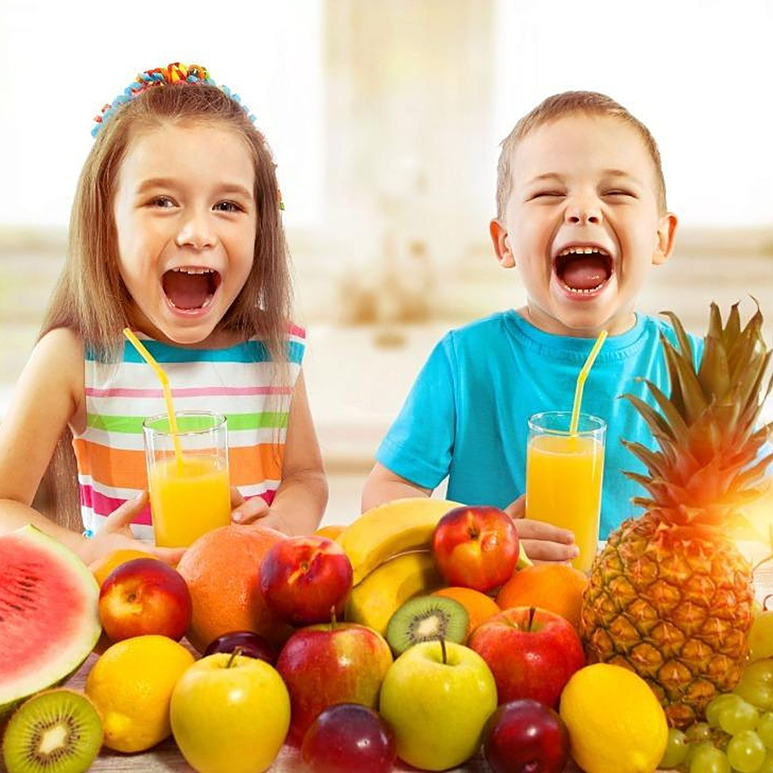
GABAY SA NUTRISYON
Kumain nang tama, mula gatas hanggang hapag
Isang gabay. Pindutin ang card para mag-explore, saka mag-quiz.
Simulan
Mag-quiz
Notes:
Patakbuhin ang deck sa Slide Show mode para gumana ang mga card, button at sagot sa quiz. Batay sa seksyong Nutrition ng REdbook notes.

Slide 2






Pumili ng paksang tuklasin
Mag-quiz ›
Pagpapasuso
Haba at benepisyo
Pagsisimula ng solido
Prinsipyo at tekstura
Iron
Sino at gaano karami
Vitamin A at zinc
Dosis at dahilan
Pagpupurga
Gamot, oras, babala
Anemya sa iron
Sino at kailan susuriin

Slide 3





Pagpapasuso: gaano katagal, bakit
Menu
6 buwan
Madaling tunawin at masipsip
May antibodies
Eksklusibong pagpapasuso
Ang DHA ay tumutulong sa pag-unlad ng utak at talino
Nagpapatibay ng ugnayan ng mag-ina
2 taon+
Ituloy ang pagpapasuso kasabay ng pagkain
Pinoprotektahan ang ina laban sa kanser sa suso, matris at obaryo, labis na timbang at pagdurugo
Mas mabilis bumalik sa timbang bago magbuntis, at malaking tipid ng pamilya
‹ Bumalik
Susunod ›
Notes:
Eksklusibong pagpapasuso hanggang 6 buwan, ituloy hanggang 2 taon pataas.

Slide 4


Solidong pagkain sa 6 buwan
Menu
Nasa oras
Sapat
Ligtas
Wasto
Simulan ang complementary foods sa 6 buwan.
Magplano gamit ang PSRGN Dietary Prescription Food Guide Pyramid.
Huwag maglagay ng asin bago mag-isang taon.
Magsanay ng responsive feeding (tumutugong pagpapakain).
‹ Bumalik
Susunod ›
Notes:
Mga prinsipyo: nasa oras, sapat, ligtas at wastong pagpapakain. Magbigay ng iron, zinc, calcium at vitamin B12 kung kulang ang diyeta.

Slide 5
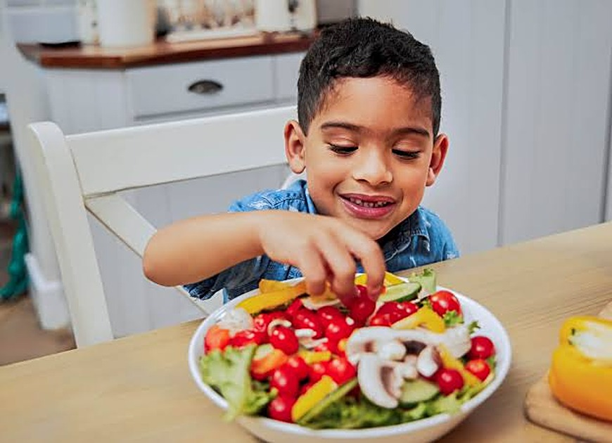

Tekstura at dalas
Menu
6
8
10
12
Minasang pagkain
sa 6 buwan
Finger food
sa 8 buwan
Magaspang o tinadtad
sa 10 buwan
Pagkain ng pamilya
sa 12 buwan
Dahan-dahan
Gaano kadalas
Isang bagong pagkain bawat 3 araw. Simulan sa 1–2 kutsarita ng lugaw, cereal, prutas o gulay.
2–3 beses isang araw sa 6–8 buwan. 3–4 beses isang araw mula 9 hanggang 24 buwan.
‹ Bumalik
Susunod ›

Slide 6
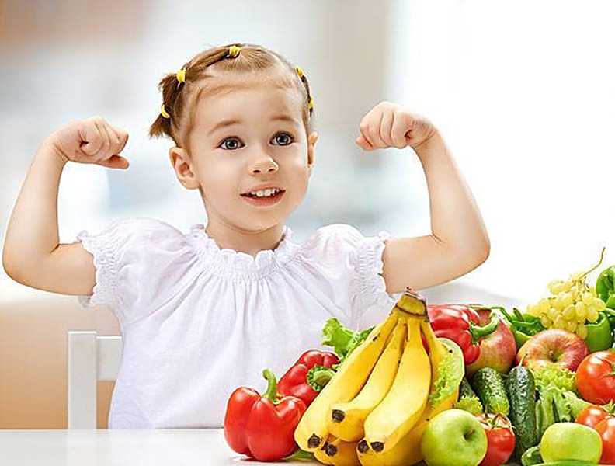
Pagbibigay ng iron
Menu
Sino | Anyo | Dosis at tagal
Maliit na timbang sa pagsilang | Patak: 15 mg iron sa bawat 0.6 mL | 0.3 mL isang beses isang araw, mula 2 hanggang 6 buwang gulang
Sanggol 6–11 buwan | Patak: 15 mg iron sa bawat 0.6 mL | 0.6 mL isang beses isang araw sa loob ng 3 buwan
Batang 1–5 taon | Syrup: 30 mg iron sa bawat 5 mL | 1 kutsarita araw-araw sa loob ng 3 buwan, o 30 mg lingguhan sa loob ng 6 buwan
Dalagita 10–19 taon | Tableta (may coating): 60 mg iron at 400 mcg folic acid | Isang tableta araw-araw
Bakit mahalaga
Ang kulang sa iron ay may kaugnayan sa problema sa pag-iisip at paggalaw.
‹ Bumalik
Susunod ›

Slide 7
Vitamin A at zinc
Menu
100,000 IU
200,000 IU
Sanggol 6 hanggang 11 buwan. Isang dosis lang, karaniwang sa 9 buwan.
Batang 12 hanggang 59 buwan. Isang kapsula kada 6 buwan.
Zinc
Nakatutulong ang zinc supplement na maiwasan ang pulmonya at pagtatae.
‹ Bumalik
Susunod ›

Slide 8

Pagpupurga kada 6 buwan
Menu
Albendazole
Mebendazole
200 mg para sa 12–23 buwang gulang. 400 mg para sa 24 buwan pataas.
500 mg para sa 12 buwang gulang pataas.
Sino at kailan
Huwag magpurga kung
Lahat ng batang 1 hanggang 12 taong gulang (DOH). Isang dosis kada 6 buwan, iniinom nang busog ang tiyan.
May mataas na lagnat, matinding pagtatae o pananakit ng tiyan ang bata.
‹ Bumalik
Susunod ›

Slide 9
Anemya sa iron
Menu
Iniuugnay ito sa problema sa pag-iisip (cognitive) at paggalaw (psychomotor) ng mga bata.
Ang mga batang nasa panganib ay dapat magpa-complete blood count (CBC) kahit isang beses sa edad na:
6–24 buwan
2–6 taon
10–19 taon
Nasa panganib din: mga dalagitang may regla at mga nagda-diet nang hindi wasto. Inirerekomenda ang CBC sa bawat yugto ng pagdadalaga/pagbibinata.
‹ Bumalik
Quiz ›

Slide 10
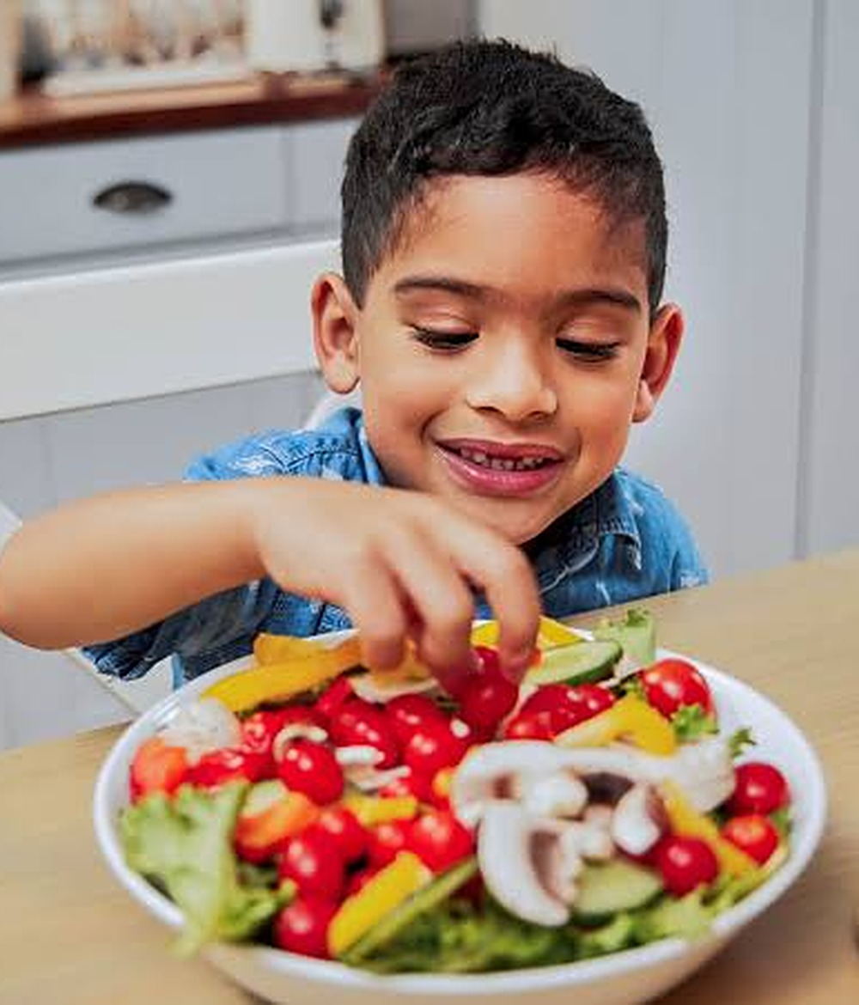
MABILIS NA QUIZ
Subukan ang natutunan mo
4 na tanong. Pindutin ang sagot para malaman kung tama ka. Mali? Puwede kang sumubok muli.
Simulan ang quiz
Menu

Slide 11
Tanong 1 ng 4
Menu
PAGPAPASUSO
Gaano katagal inirerekomenda ang eksklusibong pagpapasuso?
A Hanggang 6 buwan
B Hanggang 3 buwan
C Hanggang 12 buwan
Notes:
Tamang sagot: A. Eksklusibong pagpapasuso hanggang 6 buwan, saka ituloy hanggang 2 taon pataas kasabay ng pagkain.

Slide 12

Tama!
Hanggang 6 buwan
Eksklusibong pagpapasuso hanggang 6 buwan, saka ituloy hanggang 2 taon pataas kasabay ng pagkain.
Menu
Susunod na tanong ›

Slide 13

Hindi pa tama
Hint
Isipin kung kailan nagsisimula ang solidong pagkain.
Menu
Subukan muli

Slide 14
Tanong 2 ng 4
Menu
PAGSISIMULA NG SOLIDO
Paano dapat ipakilala ang mga bagong pagkain sa 6 na buwang sanggol?
A Ilang bagong pagkain nang sabay-sabay
B Bagong pagkain sa bawat kain, araw-araw
C Isang bagong pagkain lang, sa loob ng 3 araw
Notes:
Tamang sagot: C. Magpakilala ng isang bagong pagkain bawat 3 araw, simula sa 1 hanggang 2 kutsarita kada araw.

Slide 15
Tama!
Isang bagong pagkain lang, sa loob ng 3 araw
Magpakilala ng isang bagong pagkain bawat 3 araw, simula sa 1 hanggang 2 kutsarita kada araw.
Menu
Susunod na tanong ›

Slide 16
Hindi pa tama
Hint
Dahan-dahan para malaman kung bagay sa sanggol ang bawat pagkain.
Menu
Subukan muli

Slide 17
Tanong 3 ng 4
Menu
TEKSTURA
Sa anong edad ipinapakilala ang pagkain ng pamilya?
A 6 buwan
B 12 buwan
C 8 buwan
Notes:
Tamang sagot: B. Minasa sa 6 buwan, finger food mga 8 buwan, magaspang o tinadtad sa 10 buwan, pagkain ng pamilya sa 12 buwan.

Slide 18
Tama!
12 buwan
Minasa sa 6 buwan, finger food mga 8 buwan, magaspang o tinadtad sa 10 buwan, pagkain ng pamilya sa 12 buwan.
Menu
Susunod na tanong ›

Slide 19
Hindi pa tama
Hint
Ito ang huling hakbang sa timeline ng tekstura.
Menu
Subukan muli

Slide 20
Tanong 4 ng 4
Menu
PAGPUPURGA
Kailan dapat laktawan ang pagpupurga?
A Kapag kakakain pa lang ng bata
B Kapag 5 taong gulang ang bata
C Kapag may mataas na lagnat, matinding pagtatae o pananakit ng tiyan
Notes:
Tamang sagot: C. Huwag magpurga kapag may mataas na lagnat, matinding pagtatae o pananakit ng tiyan. Kung hindi, isang dosis kada 6 buwan nang busog ang tiyan.

Slide 21
Tama!
Kapag may mataas na lagnat, matinding pagtatae o pananakit ng tiyan
Huwag magpurga kapag may mataas na lagnat, matinding pagtatae o pananakit ng tiyan. Kung hindi, isang dosis kada 6 buwan nang busog ang tiyan.
Menu
Tapusin ›

Slide 22
Hindi pa tama
Hint
Isipin ang mga senyales na may sakit na ang bata.
Menu
Subukan muli

Slide 23

MAHUSAY!
Masustansyang pagkain, magandang simula
Gatas ng ina lang hanggang 6 buwan, ituloy pagkatapos
Isang bagong pagkain lang, sa loob ng 3 araw
Walang asin bago mag-1 taon
Ituloy sa iskedyul ang iron, vitamin A at pagpupurga
Bumalik sa menu
Ulitin ang quiz
Notes:
Pagtatapos. Pinagmulan: seksyong Nutrition ng REdbook notes.

